Slide 1
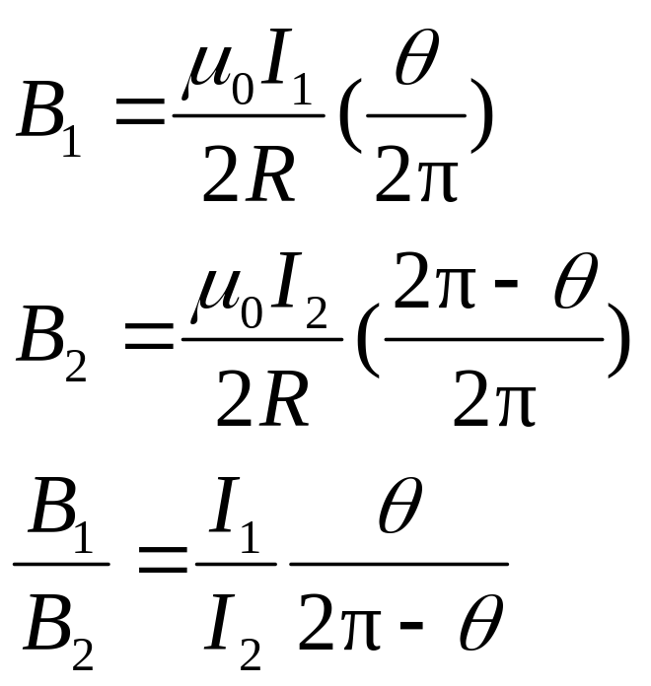

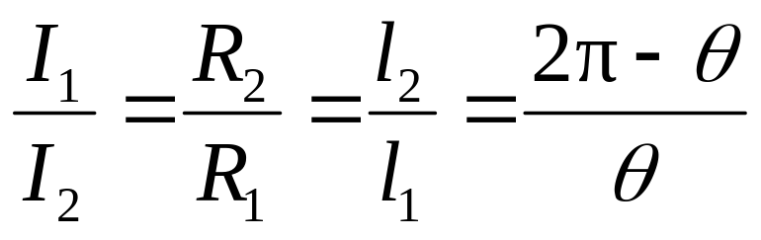
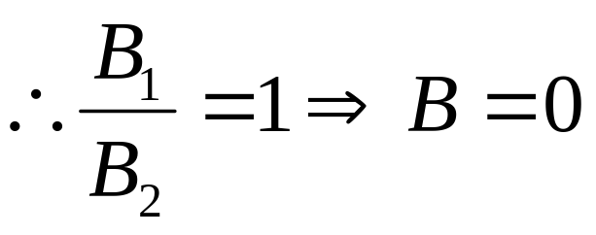
1 求图中环心O 处的磁场.
解
I
I2
O
I1

Slide 2
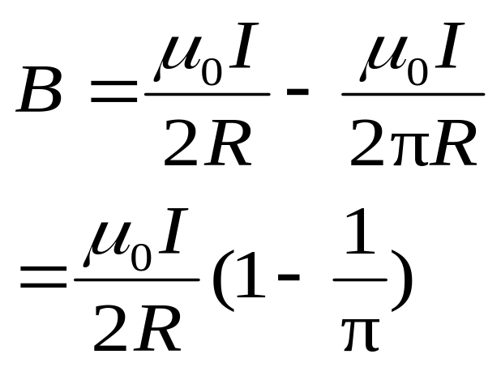
2 无限长直导线在P 处完成半径为R 的圆，当通以电流I 时，求圆心O 点的磁感强度大小.
解
R
O
I
P

Slide 3
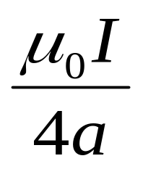
3 在真空中，将一根无限长载流导线在一平面内弯成如图所示的形状，并通以电流I ，则圆心O 点的磁感强度B 的值为
a
O
I

Slide 4
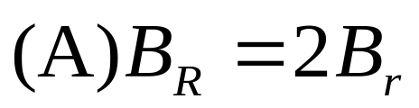
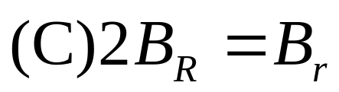

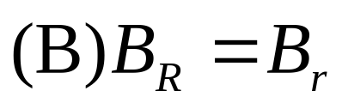
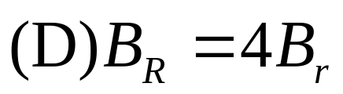
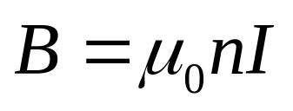
4 一载有电流I 的细导线分别均匀密绕在半径为R 和r 的长直圆管上形成两个螺线管(R = 2r).两螺线管单位长度上的匝数相等.两螺线管中的磁感强度大小应满足：

Slide 5
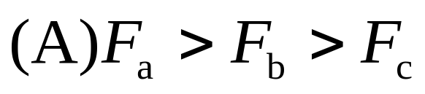
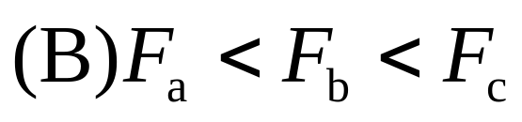
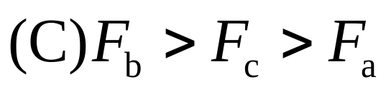
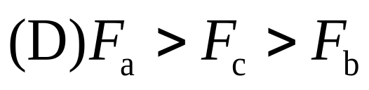
5 在磁感强度为B 的均匀磁场中，有一圆形载流导线， a、b、c是其上三个长度相等的电流元，则它们所受安培力大小的关系为：
a
b
B
c

Slide 6
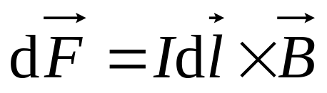

a、b、c 所受安培力大小的关系为：
a
b
B
c

Slide 7
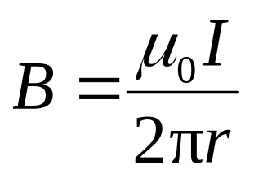
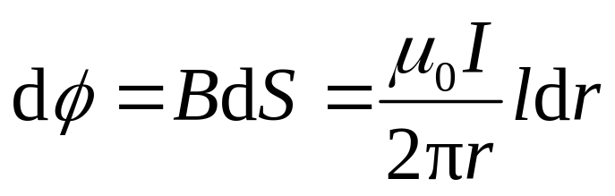
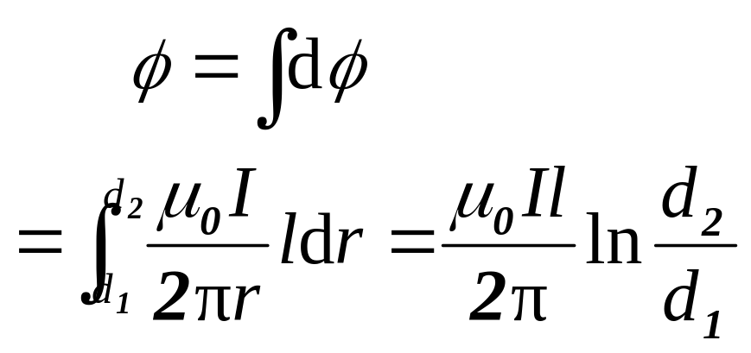
6 如图，载流长直导线的电流为I ，求通过图中矩形面积的磁通量.
dr
解
l
I
r
d₁
d₂

Slide 8
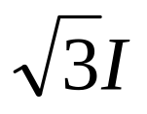
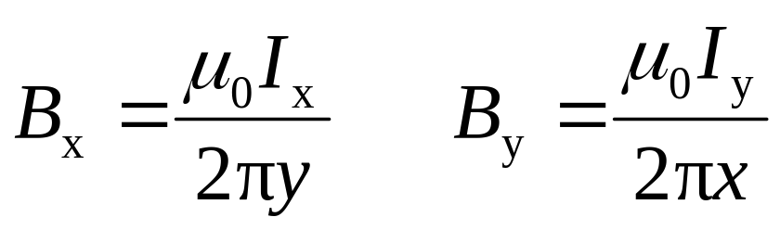
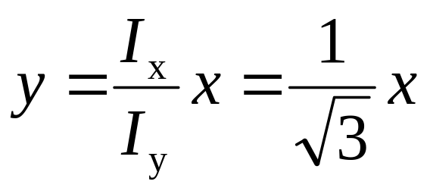
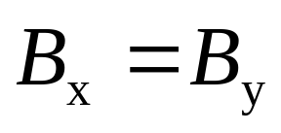
7 在平面内，有两根互相绝缘、分别通有电流 和I 的长直导线，设两根导线相互垂直，则在该平面内，求磁感强度为零的点的轨迹方程.
y
解
x
P(x,y)
*
y
O
I
x

Slide 9
8 有一无限长通电的扁平铜片，宽度为a，厚度不计，电流I 在铜片上均匀分布，求铜片外与铜片共面、离铜片边缘为b 的点P（如图）的磁感强度.
P
I
*
b
a

Slide 10
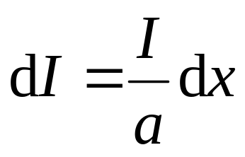
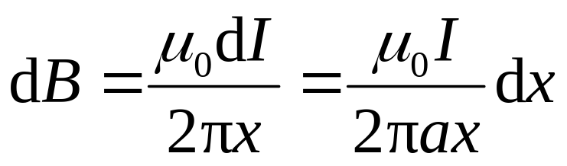
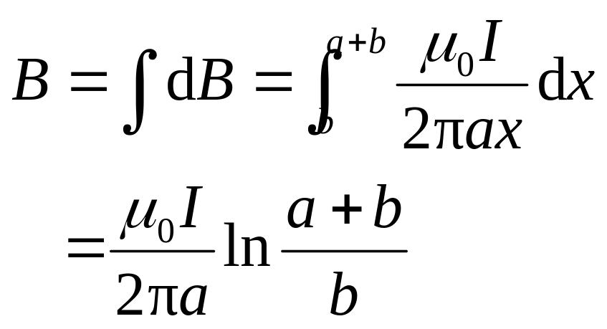
解 建立坐标如图
dx
P
I
dI
*
b
a
x

Slide 11
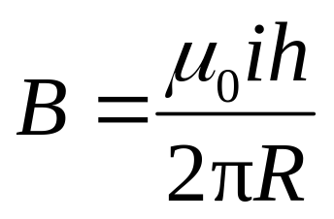
9 将半径为R 的无限长导体薄壁管（厚度不计）沿轴向割去一宽度为h（h<<R）的无限长狭缝后，再沿轴向均匀地流有电流，其面电流密度为i ，求管轴线上的磁感强度.
解
h
R
i

Slide 12
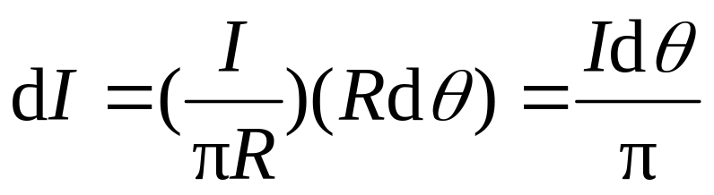


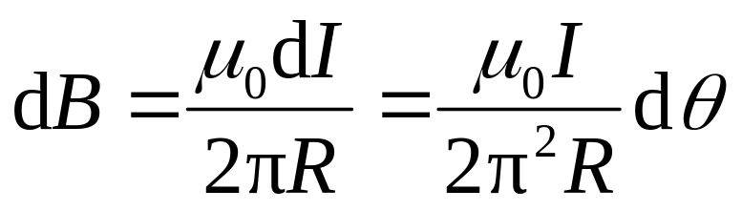

10 如图, 一半径为R 的无限长半圆柱面导体，沿长度方向的电流I 在柱面上均匀分布, 求半圆柱面轴线OO’上的磁感强度.
y
解
dB
dI
x
O

Slide 13
10 如图, 一半径为R 的无限长半圆柱面导体，沿长度方向的电流I 在柱面上均匀分布, 求半圆柱面轴线OO’上的磁感强度.
O
I
R
O’

Slide 14
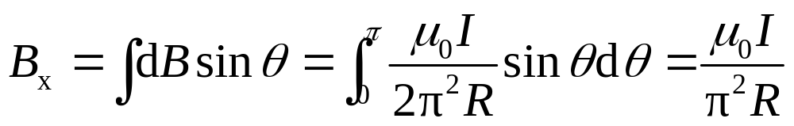
解：建立如图坐标系
y
由对称性分析，可得
dI
x
O
END

